Slide 1

ReCDroid: Automatically Reproducing Android
Application Crashes from Bug Reports
19250123孙浩峰
2021.11.26

Slide 2
背景
移动应用开发人员对bug报告故障重现的强依赖性。
为什么移动应用的测试和维护那么重要？大部分用户在反复遇到到功能问题的情况下，会主动放弃该应用程序。
大多数现有（至该论文发表时）技术都专注于提高缺陷报告的质量，没有注重研究根据bug报告的描述自动化生成测试输入故障重现的技术。

Slide 3
工具主要功能介绍
系统的核心功能包括两大部分：
报告分析：从故障报告中提取与故障相关的GUI事件描述。
动态探索：识别完整事件序列，并形成可自动化执行的脚本。

Slide 4
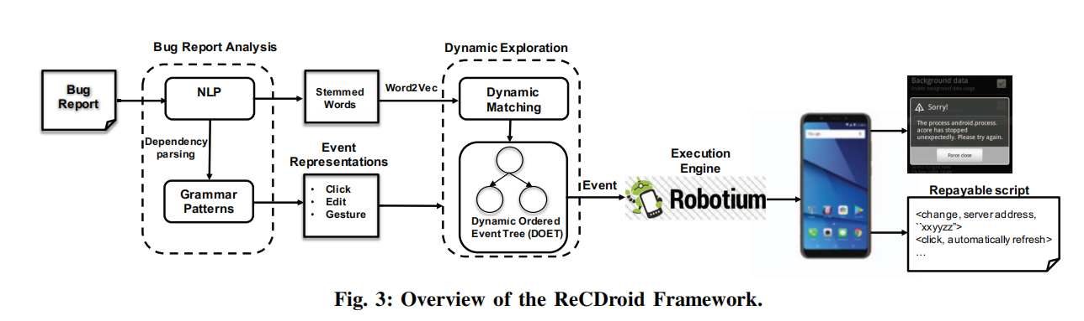
ReCDroid工作流图

Slide 5
设计过程中遇到的挑战
应该从故障报告中提取哪些信息？提取关键信息：操作、GUI组件、输入值（非必须）
如何将故障报告内容映射为语义表示？使用插槽填充方法解决映射问题，使用word2vec模型解决语义识别问题。
如何创建完整而正确的故障重现序列？报告可能会遗漏关键步骤。解决方法：用带提示的引导深度优先搜索替代普通深搜。
如何使故障重现的执行过程更加高效？权衡再现故障重现的操作集规模最小化和方法需要花费大量时间的矛盾。解决方法：启发式优化策略。
以上提到的技术点会在算法理解模块详细描述。

Slide 6
输入与输出
输入：故障报告和与报告对应的APK（另，执行引擎文件，Shell文件）
输出：导致崩溃的GUI事件序列的脚本run.xml，该脚本可直接在执行引擎上重播（另record.xml，nlp.xml）
输出理解：由于ReCDroid的功能是自动分析故障报告的文本描述并实现故障重现的自动化操作，所以工具的主要输出结果（即包含GUI执行序列的可执行脚本run.xml）可以在执行引擎中通过故障重现过程直接呈现出来，所以不在此解读（在readme里有进行说明），另外输出的副产品有记录执行事件流的文件record.xml以及NLP结果nlp.xml，在此不加赘述。
输入理解：故障报告为工具提供了故障重现所需的GUI事件信息。（1）需要输入APK是因为需要为执行引擎配置好故障重现所需的环境。（2）故障报告没有特殊格式要求，只需是自然语言编写的文本即可。在报告信息分析阶段会使用NLP技术，利用标记神经网络和scapy依赖解析器对报告里的要素进行提取。
*崩溃：研究人员发现大量的故障报告(9.5%)涉及应用程序崩溃(crash)，因此ReCDroid专注于重现应用程序的崩溃。

Slide 7
功能模块间的数据流动或交互
1.输入→报告分析模块：故障报告文本
2.报告分析模块→动态探索模块：一些GUI事件元组（描述）
2.1 经过NLP网络处理后，得到的词根（stemmed word）会传输到动态探索模块内的动态匹配模块进行语义匹配（匹配对象为动态有序事件树（DOET）中探索到的表示GUI组件的节点）。
2.2 经过语法解析（语法模式、spacy语法依赖解析器）后得到的GUI事件元组描述将会传输到动态探索模块作为构建动态有序事件树（DOET）的依据。（动态有序事件树的构造顺序需要以GUI组件和报告的关联程度作为标准）
3.动态探索模块→执行引擎：包含GUI事件序列的脚本，该脚本可以直接在执行引擎上自动回放。
3.1 动态有序事件树会把需要进行匹配的GUI组件传输到动态匹配模块内。
3.2 动态匹配模块会将匹配结果反馈到动态有序事件树中，确定下一步探索步骤。

Slide 8
核心算法理解1——语法解析（插槽填充）
1. 使用工具：spacy语法依赖分析器、语法模式模型、特定事件动词词汇表
2. 事件类型：点击事件、编辑事件、手势事件
3. 方法功能：给定一个bug报告，ReCDroid使用语法模式提取与重现bug相关的GUI事件描述元组{action，GUI，input}
4. 方法概述：该算法的主要目的是解决自然语言描述与实际操作步骤之间的映射问题。ReCDroid首先用spacy检测句子边界，然后将句子中的每个单词的词干应用到其单词上，并且为每个单词记录所在句子的ID（构建动态有序事件树的重要参数，决定了组件的探索顺序）。ReCDroid会判断句子描述的是事件类型，随后与工作人员手工构建的特定事件动词词汇表进行匹配，若匹配成功则将词汇表中的对应条目填入描述元组中。GUI组件的描述不需要在此处处理，因为在动态匹配过程中会将报告的组件描述与GUI名称进行语义匹配。
*由于该算法与移动测试关联并不紧密，因此暂不进行深入研究。

Slide 9
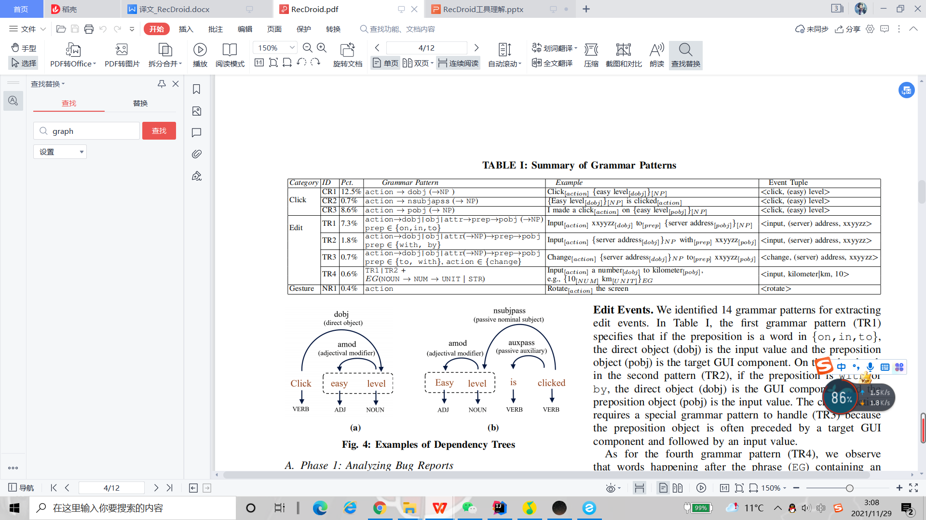
核心算法理解1——语法解析（部分语法模式列表）

Slide 10
核心算法理解1——语法解析（语法模式的缺陷）
只能解析结构良好的句子，然而，在复杂或歧义句子的情况下往往无法正确解析。在核心算法理解3——动态匹配部分会阐述ReCDroid将GUI组件与无法解析的非结构化文本进行匹配的算法。

Slide 11
核心算法理解2——动态有序事件树（数据结构）
1.组成部分：动态有序事件树T=(V,E)，其中节点集V表示app的GUI组件，边集E表示运行时捕获到的GUI事件转移（即操作GUI组件从一个屏幕跳转到另一个屏幕）。每一层级内的节点（即某个屏幕内包含的GUI组件，在动态有序事件树内为某个节点v的所有子节点Ev，即对v进行操作后跳转到的页面中所有的GUI组件）从左到右按降序排列（排序规则见page-11）。
2.探索过程：在探索过程中，ReCDroid会为每个屏幕迭代选择最相关的组件来执行。如果该屏幕内没有一个GUI组件与故障报告相关，那么ReCDroid会遍历当前树的所有叶节点，选择一个与故障报告匹配但还没被探索过的GUI组件来执行。此过程将会一直持续，直到引导构建后续屏幕的事件树前，所有现有层的节点都被探索过的时候，此过程才会停止。之所以被称为动态有序事件树，是因为树的搜索和树的生成是一起进行的。
3.优点：有效地剪枝、贪心策略。与具有类似功能的工具所采取的普通DFS相比，动态有序事件树（DOET）引导的深搜将优先搜索每一层级最左边的节点，一方面可以有效避免自陷（详见page-12），另一方面往往可以避免对全部节点的遍历（包括无关节点、低优先级节点等），相比之下提高了算法效率。

Slide 12
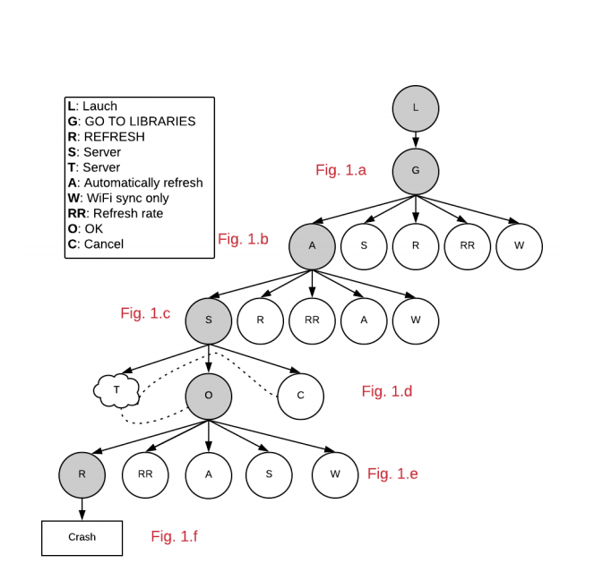
核心算法理解2——动态有序事件树（例图）
*灰色的节点表示与引发崩溃有关的GUI组件，白色的节点表示无关组件。
*此处Server是一个可编辑的组件。
组件A与组件W虽然与报告相关，可是已经在Fig.1.b层中被探索过，所以被放在该层级的右侧。
O组件（表示OK按钮）比C组件（表示Cancel按钮）更容易跳转到一个新的页面，所以o的执行优先级比c要高。

Slide 13
核心算法理解2——动态有序事件树（动态引导探索算法）
1. 方法概述
1.1 启动应用程序。随后ReCDroid会循环迭代构建动态有序事件树。每轮迭代结 束后，ReCDroid都会更新下一轮迭代需要执行的GUI执行序列S。
1.2 算法会在遇到以下情况时结束：
（1）故障重现成功
（2）树中的所有路径都被执行完毕
（3）发生超时。
1.3 ReCDroid可能会在探索过程中触发与故障报告的描述不符的崩溃。因此每当 触发崩溃时，ReCDroid向用户询问捕获到的故障是否符合预期。
2. 动态有序事件树（DOET）的扩展
2.1 方法概述：在执行完GUI执行序列S中的最后一个GUI组件u后，ReCDroid会决定是否扩展DOET。如果检测到循环或等效屏幕，ReCDroid将会放弃对当前屏幕的GUI组件的探索；否则，ReCDroid会从当前屏幕所有GUI组件中获取与故障报告相匹配的组件，按照2.2中的排序规则把它们添加为u的子节点，从左到右降序排列。（判断组件与故障报告是否匹配的方法将会在核心算法理解3——动态匹配部分讨论）
2.2 排序规则：见ppt下一页

Slide 14
核心算法理解2——动态有序事件树（动态引导探索算法）
2.2 排序规则：
（1）若组件与故障报告匹配而且未被探索过，则其优先级高于与故障报告匹 配且已被探索过的组件。
（2）若组件在故障报告中对应的句子在报告中出现的位置更靠前，那么该组 件的优先级也更高，因为它更可能先被执行。
（3）若该组件是不满足规则(1)的可点击组件，可是与它相关的可编辑组件与 故障报告匹配，那么也应该将它加入DOET。（需要通过它触发）
（4）OK和DONE被认为是比Cancel更加危险的组件（优先级更高），因为它们 更可能唤起新的屏幕。
2.3 检测回路与等效屏幕：
（1）检测循环：若在GUI执行序列S中，若某一子序列连续出现3次，那么认为 存在循环通路。ReCDroid会仅保留一个子序列并将叶节点的状态设为 dead，那么该循环通路将不会再被访问到。
（2）等效屏幕：连续出现等效屏幕可能是由操作无效组件或该组件始终引导 向该屏幕导致的。为最后一个操作的GUI组件G创建唤起当前屏幕的子节 点可能是导致这一问题的原因。因此ReCDroid会禁止在G下构造有序事件 树，即把G的状态设为dead。

Slide 15
核心算法理解2——动态有序事件树（动态引导探索算法）
3.更新执行序列序列（FindSequence）
3.1 方法概述：确定下一轮迭代需要探索的GUI组件，并生成对应执行序列。
3.2 确定组件
（1）如果本轮迭代相关层级的叶节点中存在与故障报告相关的GUI组件， ReCDroid将选择最左边的叶节点作为下一轮迭代需要探索的组件。
（2）如果本轮迭代相关层级的叶节点中不存在与故障报告相关的GUI组件，那 么ReCDroid将从左到右遍历所有叶节点，直到找到与故障报告相关的叶 节点，并将确定为其下一轮迭代需要探索的组件。
（3）如果所有的叶节点都与故障报告不相关，那么故障报告中可能会存在步 骤缺失。那么ReCDroid将会对所有的叶节点都进行探索，通过深化探索 在后续迭代中继续寻找相关组件。该方法可以解决信息缺失带来的问题。
3.3 确定执行序列：如果满足确定组件（1），那么直接在原执行序列尾部添加即 可。如果不满足确定组件（1），即需要回溯，那么ReCDroid并不会采用 在原序列后添加回溯步骤后再添加前往该组件的探索步骤这一直观解决方法 ，因为会使整个执行序列过长。ReCDroid会直接寻找该叶节点与根节点之间 的路径（后置路径），根据该路径可以直接生成全新的对应执行序列。即下 一轮迭代的起始节点由本轮迭代的节点改为根节点。

Slide 16
核心算法理解2——动态有序事件树（动态引导探索算法）
4. 关于旋转
需要注意的是旋转不是对GUI组件的操作，所以DOET不会捕获旋转操作。因此，ReCDroid需要在事件序列中找到合适的位置来插入旋转操作。ReCDroid采取的方法是设置阈值R来指定执行旋转操作后可执行的最大GUI操作数。研究人员发现崩溃通常发生在执行旋转操作后的1~2个步骤内，因此将R设置为2。

Slide 17
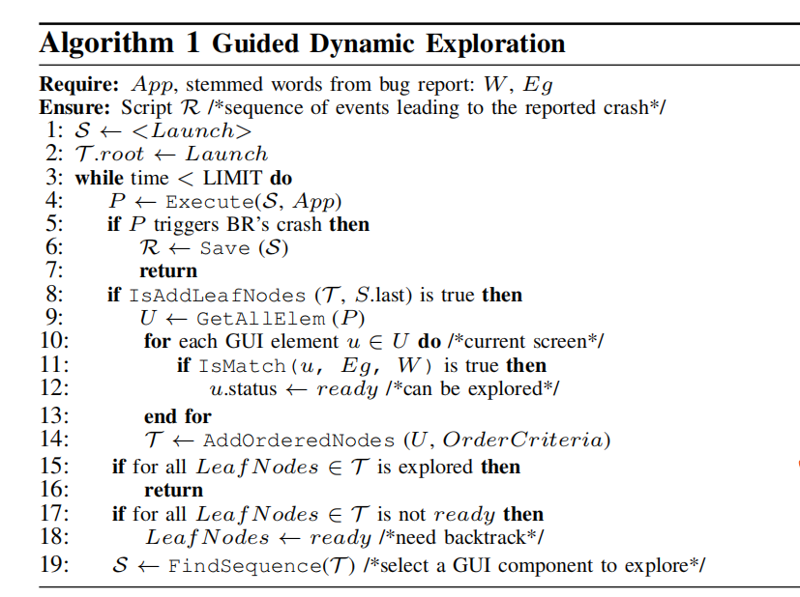
核心算法理解2——动态有序事件树（动态引导探索伪代码）
Line1~2 初始化（载入应用程序）
Line3 终止条件：超时
Line4：执行本轮迭代的操作序列（注意插入旋转）
Line5~7 终止条件：触发预期崩溃
Line8~14 有序事件树的扩展
Line15~16 终止条件：全部探索完毕
Line17~18 算法没有检测到任何相关组件，需要深化探索
Line19 更新下一轮迭代执行的操作序列

Slide 18
核心算法理解2——动态有序事件树（个人理解）
5. 个人理解
ReCDroid所使用的基于动态有序事件树的动态引导探索算法的突出创新点非常明显，由于在当时并没有类似的自动化故障重现技术，所以ReCDroid的工作是有重大历史突破性的。在肯定其工作成果的同时，我也想提出一些自己在阅读后续类似工作的后的一些理解。
首先，我认为将移动应用的GUI组件交互行为抽象成一棵树是不太合理的。首先，树的一个重要性质是不存在回路，而这一点在现实中GUI级应用组件的连续交互行为序列中显然是很难体现的，这一点很好理解。而且ReCDroid的所采用的算法也考虑到了处理回路的问题，处理方法可以说开销巨大。因此我认为抽象成一个有向图更合适一些。最直观的理由是，有向图有高效的判断回路的算法（比如tarjan算法），而且这类数据结构更符合实际。
Chaparro等人[1]的工作印证了我的观点。在他们开发出的工具Euler中，先使用修改过的Crashscope GUI拷贝引擎获得待测应用的执行序列数据，然后将根据捕获的数据库抽象出了一张有向图记录GUI操作对屏幕造成的影响。该有向图G=(V,E)，其中节点集V为屏幕集合，边集E为GUI执行事件集合。其中边集E内的元素为元组(vx，vy，e，c)，其中vx表示执行前的屏幕，vy表示执行后的屏幕，e表示执行的操作，c表示GUI组件。这样的数据结构设计感觉更合理而且更直观。
另外，我认为ReCDroid在捕获到与故障报告描述不符的崩溃时，可以向用户反馈当前故障报告质量较低的信息，因为该报告可以和多个故障形成映射关系。（如有理解不当之处请批评指正，非常感谢）
Reference：
[1]Chaparro, O., Bernal-Cárdenas, C., Lu, J., Moran, K., Marcus, A., Di Penta, M., ... & Ng, V. (2019, August). Assessing the quality of the steps to reproduce in bug reports. In Proceedings of the 2019 27th ACM Joint Meeting on European Software Engineering Conference and Symposium on the Foundations of Software Engineering (pp. 86-96).

Slide 19
核心算法理解3——动态匹配（算法解析）
1. 使用工具：word2vec词嵌入技术。该技术可以直接给出两个单词的语义相似度，取值范围为[0,1]。实验中把0.8作为阈值。
2. 具体实现：
2-1. 首先，ReCDroid会把运行过程（动态探索动态有序事件树）中遇到的GUI组件名称（记为组件u）与每个提取出来的GUI事件描述元组（记为元组g）中的GUI组件进行匹配。如果组件u为可编辑组件，那么将元组g中的输入数据e（即input单元）填充到组件u中。
2-2. 如果在提取到的GUI事件描述元组集Eg中找不到与组件u匹配的条目，那么ReCDroid会在没被语法模式模型（Grammar Pattern）解析到的非结构化句子(S-Eg.S)中搜索。RecDroid会分别为报告中未解析的句子集S-EG.S和组件u分别生成n-gram*集Wb和Wu，通过比较这两个子串集就可以得出文本相似度。ReCDroid选用的是一元模型（unigram）和二元模型（biagram）。
如果组件u为可编辑组件，那么它的填充值会于以下的值（记为D）相关：（1）由语法模式提取的其他可编辑组件的输入值，这些可编辑组件与组件u期望的数据类型相同（2）错误报告中出现的特殊符号，如“撇号”、“逗号”、“引号”等。

Slide 20
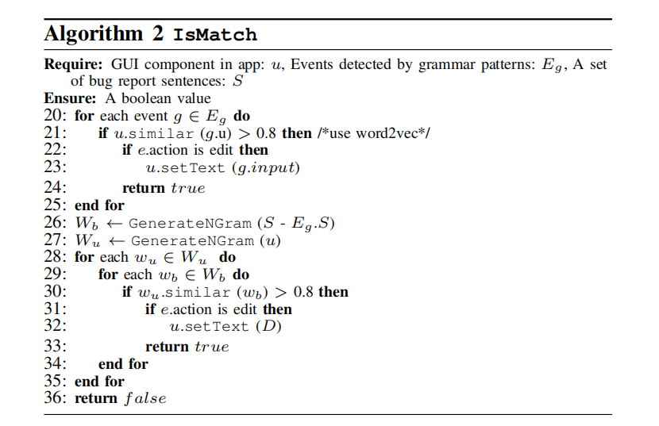
核心算法理解3——动态匹配（伪代码）
Line20~25 与提取出的GUI事件描述元组匹配
Line26~27 分别生成n-gram子串集
Line28~25 与未被解析的非结构化部分匹配

Slide 21
核心算法理解3——动态匹配（n-gram模型）
1. 算法概述：n-gram是一种基于统计语言模型的算法。它的基本思想是将文本里面的内容按照字节进行大小为N的滑动窗口操作，形成了长度是N的连续字节片段序列。
2. 主要功能：
(1)基于n-Gram模型定义的字符串距离
(2)利用n-Gram模型评估语句是否合理（利用马尔科夫链原理计算单词组合出现概率）
(3)使用n-Gram模型时的数据平滑算法（如搜索引擎的推荐备选功能）
3. 实际理解：根据我对ReCDroid实际算法的理解，由于计算相似度的工具是word2vec模型，其 计算单位是词而不是字，且工具中使用n-gram模型实现的功能与上文罗列的主要功能契合 度并不高（主要功能与功能1比较类似，但是构建出来的序列与功能2类似），所以我认 为工具实际上借鉴了n-gram思想，并根据实际需求进行了调整。ReCDroid应该是将文本划 分成一些长度为n个单词的子串（参考n-gram的连续性，n为1或2）序列，然后依次将Wu 序列中的元素依次与Wb中的元素进行匹配。
4. 个人理解：对于无法进行语法解析的句子，由于无法确定句子中各的成分，所以对这类句子 实现匹配功能毫无疑问是非常挣扎的。感觉ReCDroid提出的解决方法无论是从精确度（若 匹配成功的部分不是宾语？）方面上看还是从时间复杂度方面上看都起不到什么实际作用， 更像是在刻意地堆砌技术点。由于工具的语法规则的特征覆盖率已经比较高了，所以感觉 这个问题不会对整个工具的性能造成太大影响。现在语法模式日渐完备，同时还有斯坦福 coreNLP等强力语法树依赖树提取工具，问题的严重性应该会不断降低。（如有理解不当 之处请批评指正，非常感谢）

Slide 22
致歉
自己想写的东西有点多，但是感觉很多内容如果分页的话可能会影响思维和表述的连贯性，所以ppt做的特别丑，在这里向大家诚恳道歉！

Slide 23

ReCDroid: Automatically Reproducing Android
Application Crashes from Bug Reports
THANKS

